Slide 1
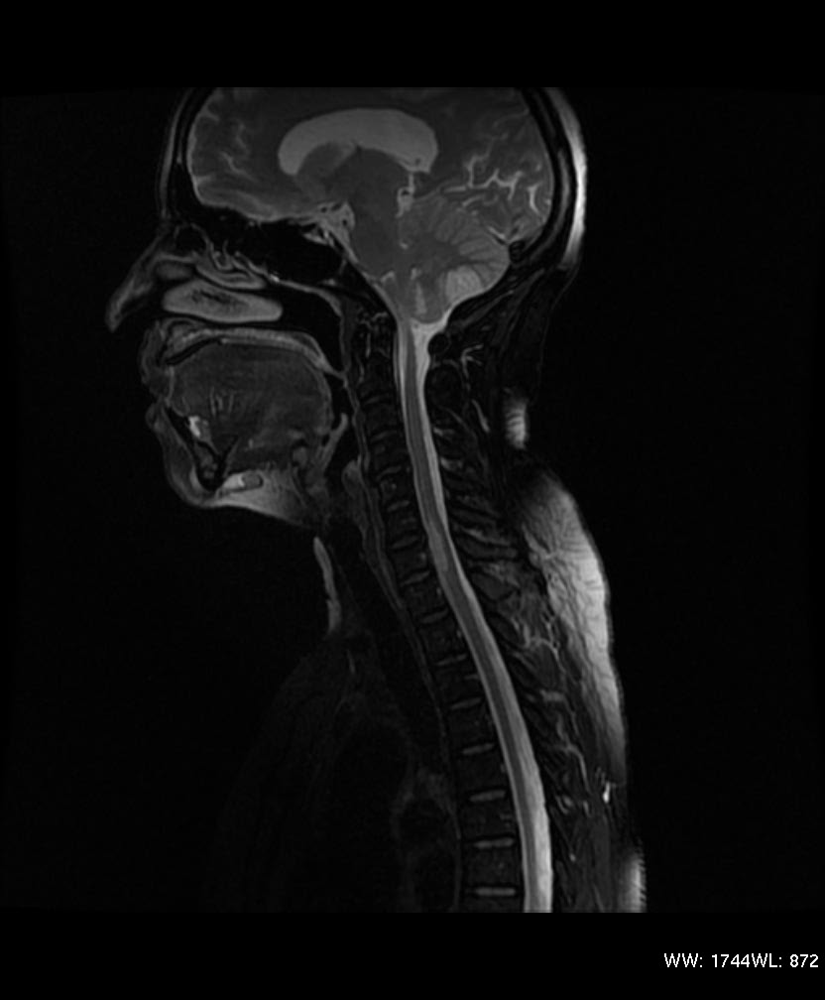
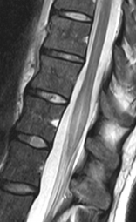
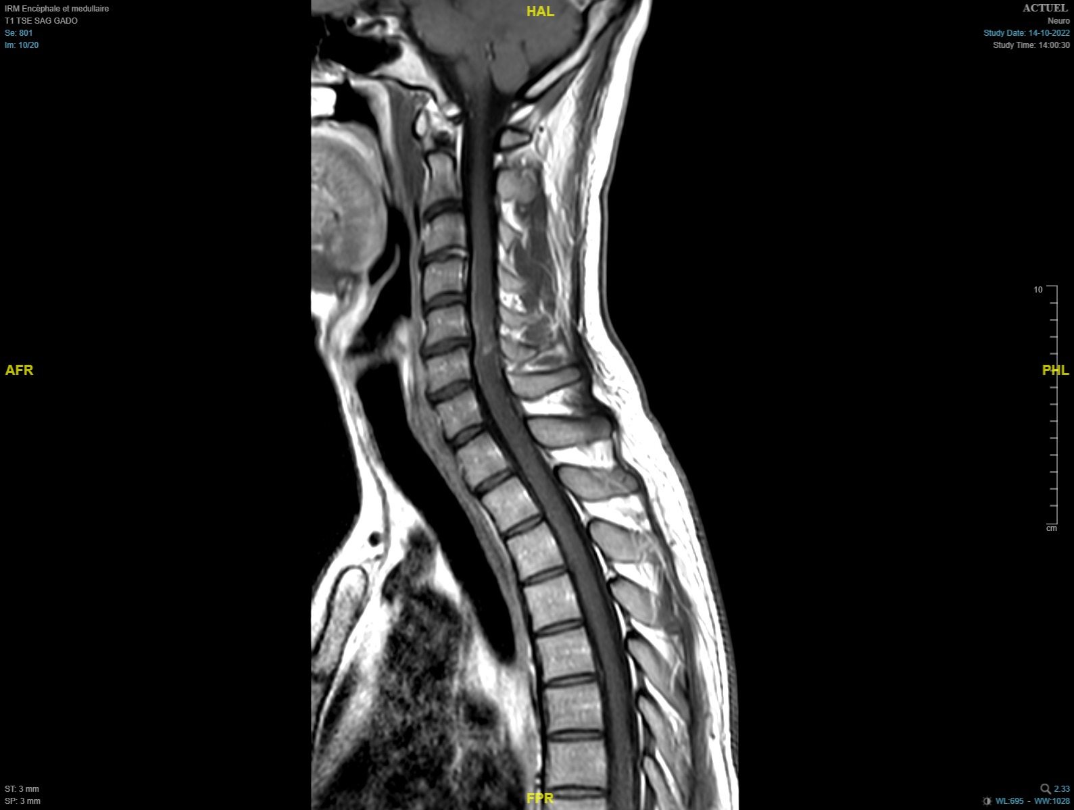
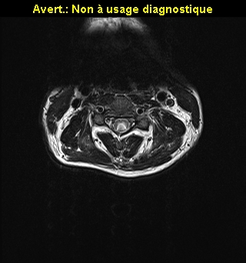
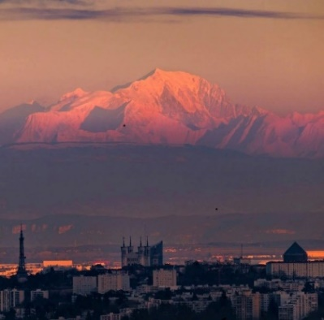
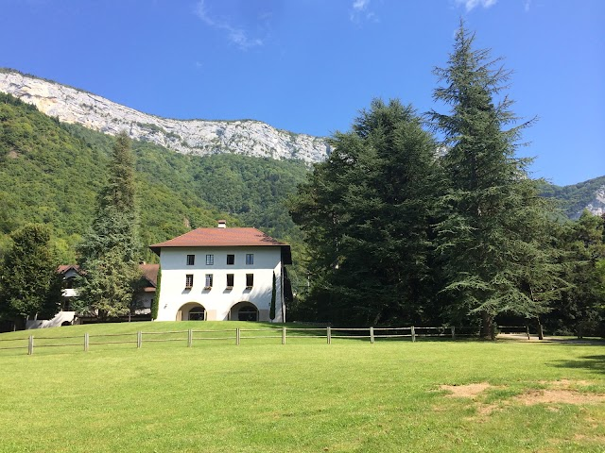

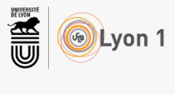


Atelier de neuroradiologie diagnostique de la SFNR
Annecy, 28 juin 2024
Organisation: Alexandre Krainik
IMAGERIE DES URGENCES MEDULLAIRES NON TRAUMATIQUES
Pr. François Cotton
Responsable du pôle imagerie des Hospices Civils de Lyon
Responsable de la commission des effectifs des Hospices Civils de Lyon
PP de la Société Française de Neuroradiologie
Responsable du groupe imagerie de l’OFSEP
CREATIS, CNRS UMR 5220, INSERM U1206, UCBL1
Merci à Fabrice Bonneville, Romain Marignier, Alexandre Bani-Sadr

Slide 2
LIENS D’INTÉRÊTS
L’auteur déclare avoir des liens d’intérêts avec:
Alexion, Bayer Schering, Biogen IDEC, BMS, Bracco imaging, GE Healthcare, Guerbet, Philips, Merck, Novartis, Philips Medical System

Slide 3
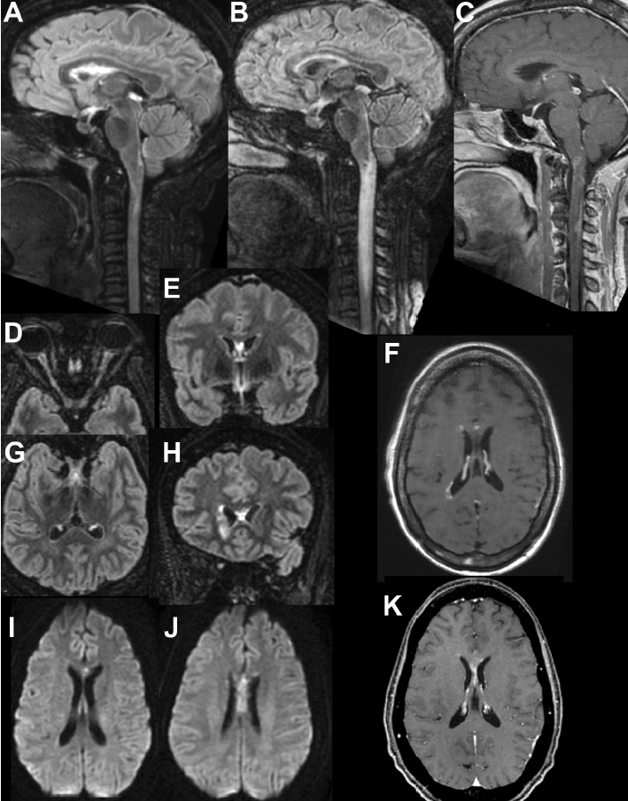
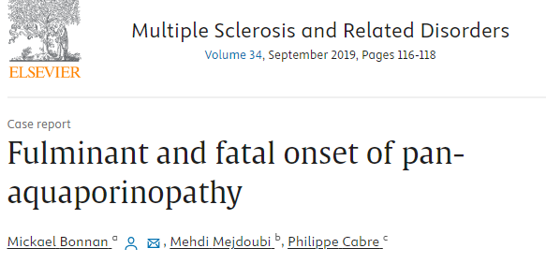
Pourquoi avoir choisi de vous traiter des urgences médullaires non traumatiques ?
F 40 ans, martinique, névrite optique bilatérale subaiguë….

Slide 4
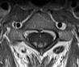
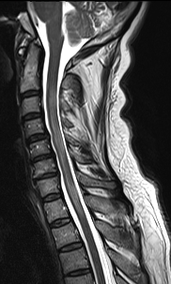
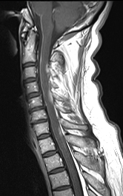
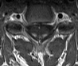

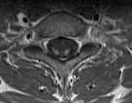
Patiente de 42 ans, antillaise, tableau de tétraparésie subaiguë…
Neurosarcoidose
Un diagnostic un seul

Slide 5
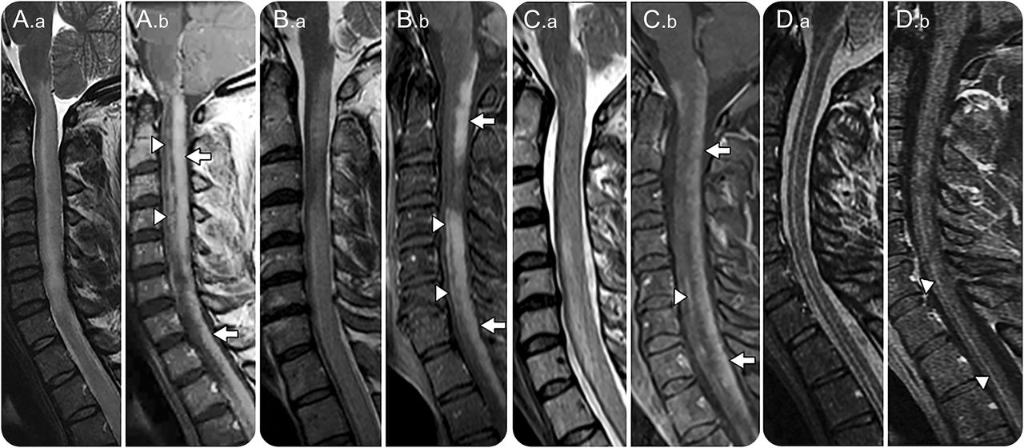
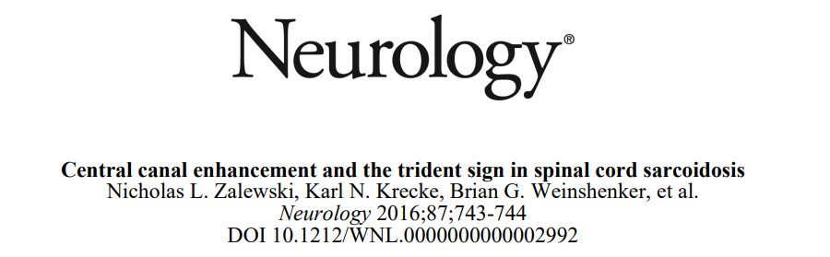
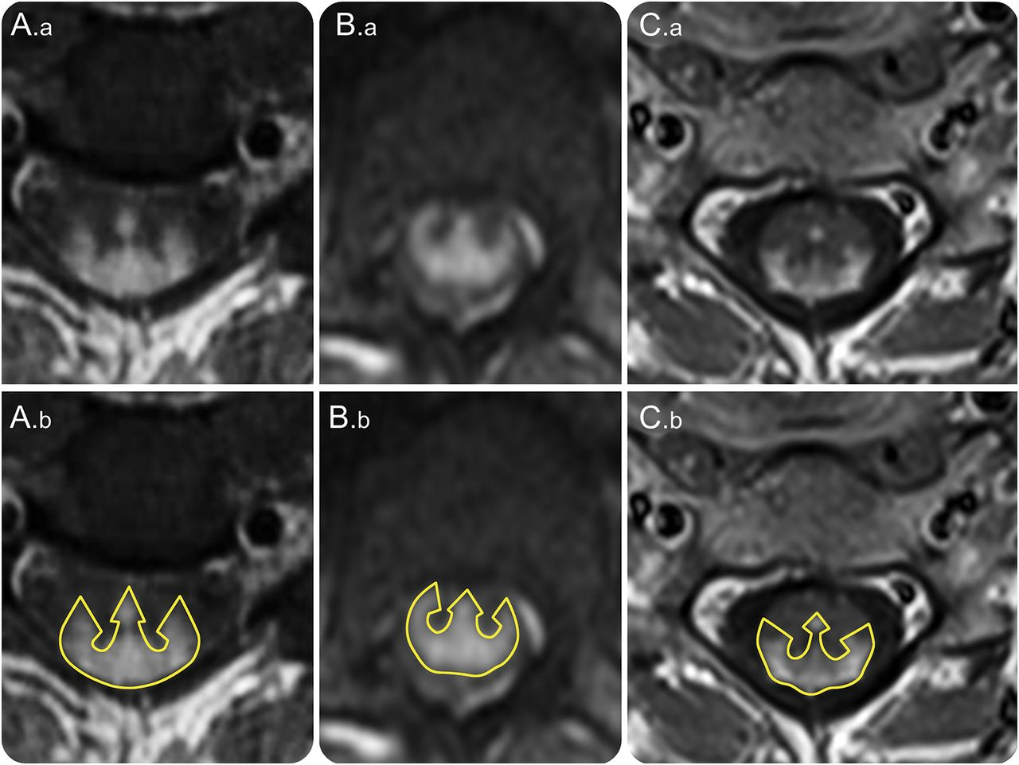
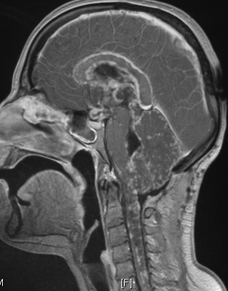
Signe du trident ++
Neurosarcoidose
A rechercher aussi
Pachy ou leptoméningites
Nerfs crâniens
Hypothalamus
Notes:
We report an enhancement pattern in 9 patients with spinal cord sarcoidosis (SCS) with subacute onset (<4 weeks) myelitis as the initial manifestation of sarcoidosis. Presenting symptoms included numbness in 9, urinary complaints in 7, and weakness in 6. Examination revealed abnormal proprioception in 8, spastic quadriparesis/paraparesis in 6, and sensory level in 6. MRI showed central canal enhancement alone (11%) or in combination with dorsal-subpial enhancement¹ (89%) (figure 1), often resembling a trident head on axial sequences (figure 2). Lung biopsies in 7 patients confirmed sarcoidosis; both patients without biopsies had hilar adenopathy. Central canal enhancement and the trident sign in subacute myelitis should raise suspicion for SCS.

Slide 6
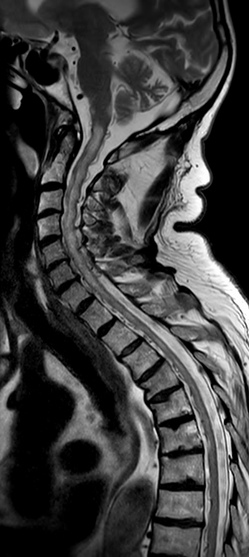
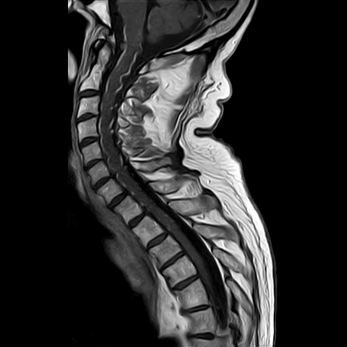
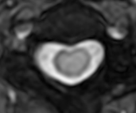
H 70 ans. Myélome traité par allogreffe compliquée d’une GVH. Installation sur 6 semaines d’une tétraparésie avec rétention aiguë d’urines PL normale…
Fistule durale de type 5
Les FAVD (10-15 % des shunts artério-veineux intracrâniens) répondent à 3 critères:
- les afférences artérielles proviennent toujours d’artères à destinées extra-encéphalique
- la zone de shunt est située dans l’épaisseur de la dure-mère
- le drainage veineux est intracrânien ou périmédullaire

Slide 7
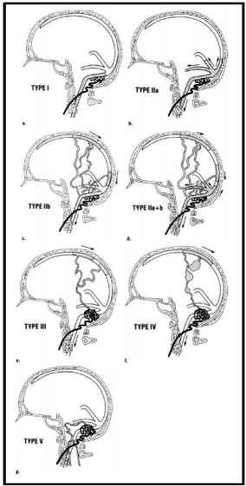
Classification des FAV durales
Type I : sinus veineux en iso-courant (41%)
Type II : sinus veineux avec flux rétrograde
IIa : reflux dans l’amont du sinus, ou dans d’autres sinus (13%)
IIb : Reflux dans les veines corticales par l’intermédiaire d’un sinus (5%)
IIa+b : reflux dans un ou plusieurs sinus et dans des veines corticales 9%
Type III : Drainage direct dans une ou plusieurs veines corticales non ectasiques (12%)
Type IV : Drainage direct dans une ou plusieurs veines corticales ectasiques (> 5 mm de diamètre ou 3 fois le diamètre de la veine (14%)
Type V : Drainage direct dans les veines périmédullaires (6%)
Cognard C et al.
Radiology 1995

Slide 8
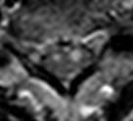
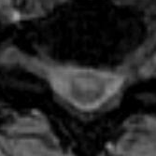
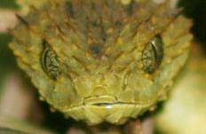

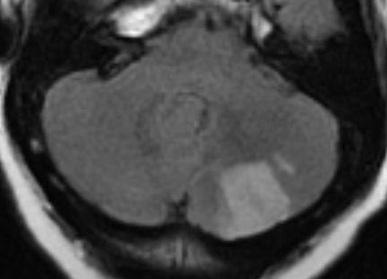
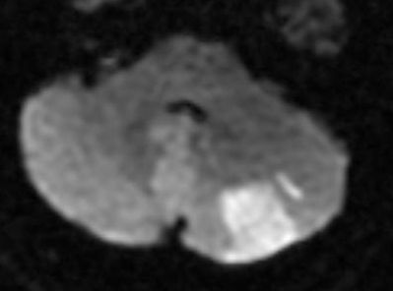
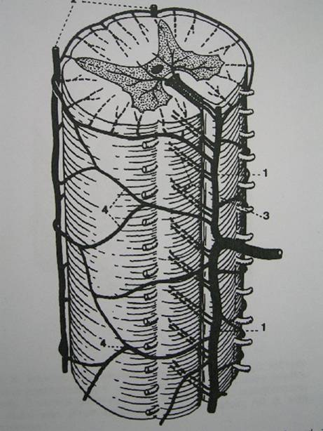
H 48 ans, paraparésie rapidement progressive sans troubles sensitifs
Ischémie médullaire aigue
dans le territoire de l’artère spinale antérieure
Courtesy Alexandre Bani-Sadr

Slide 9
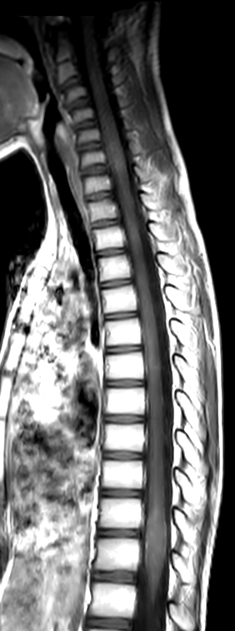
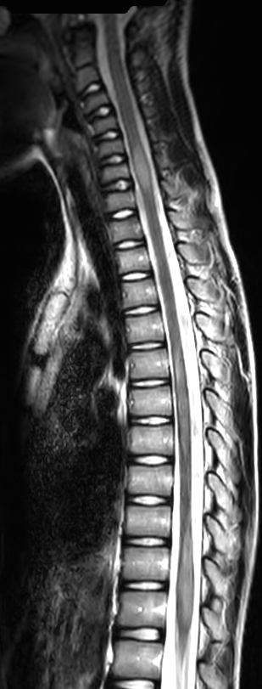
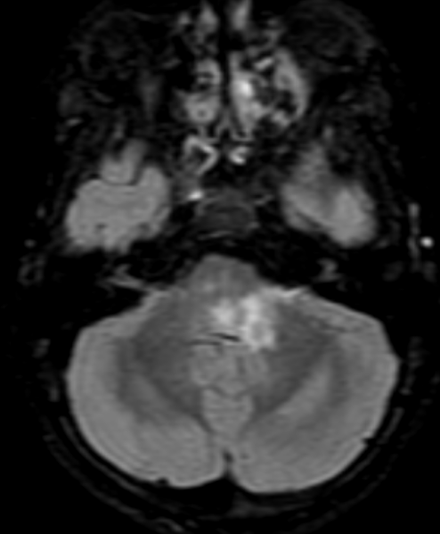
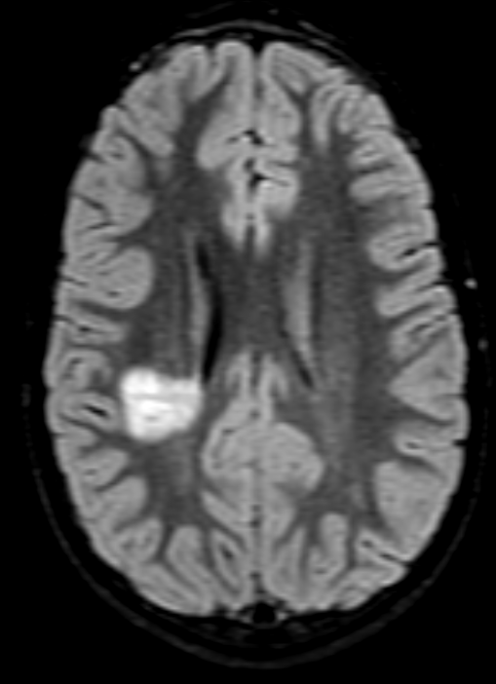
Jeune homme, tétraparésie subaiguë, contexte infectieux 3 jours auparavant…
ADEM
Par rapport à la SEP
Lésions monophasiques
Rehaussement variable (30%) mais si présent sur toutes lésions
Prise de contraste lepto-méningée possible
Prise de contraste des racines spinales possible
- 1/3 des ADEM sont des premiers épisodes de SEP chez l’enfant
- Si atteinte thalamique évoquer aussi la MOGAD

Slide 10
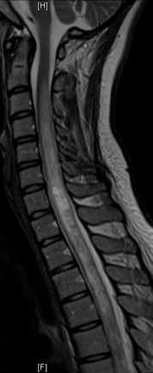
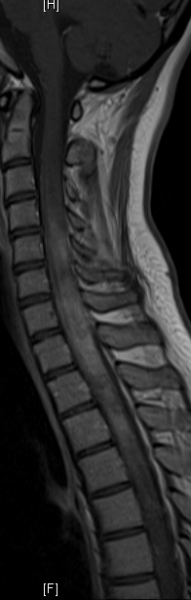
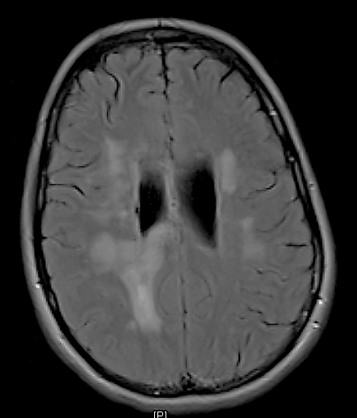
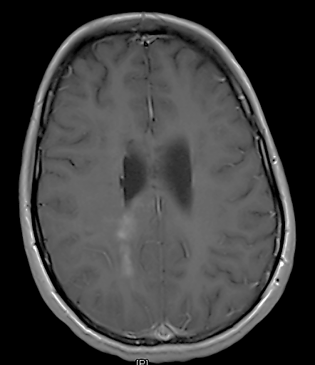
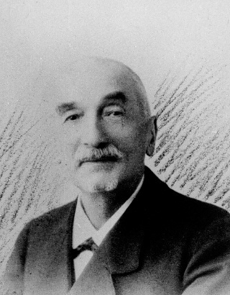
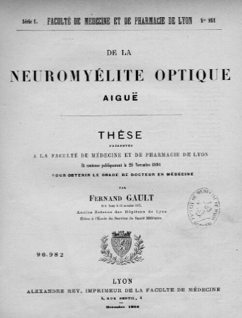
F 18 ans
douleurs neuropathiques, céphalées importantes…
Myélite extensive
Lésion hétérogène, mal limité, marbré, « cotonneuse »
Brighter « spotty » lesions
NMOSD AQP4+ ou Devic
Eugène Devic, 1894
Courtesy Romain Marinier

Slide 11
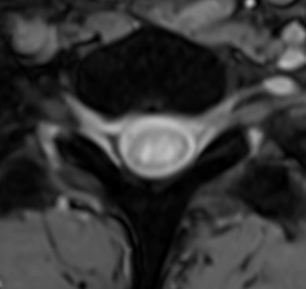
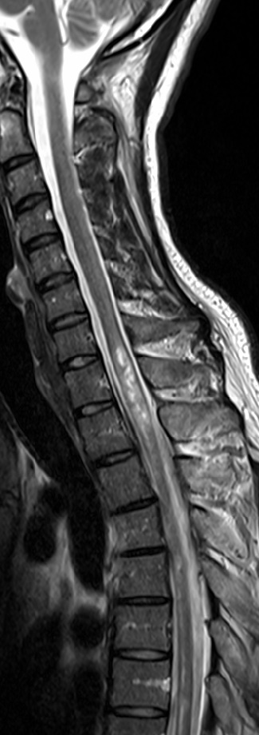
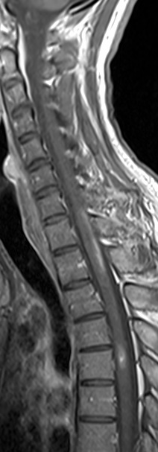
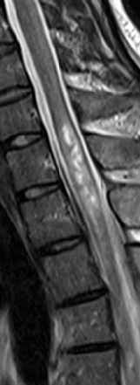
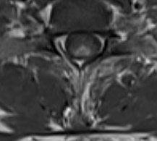
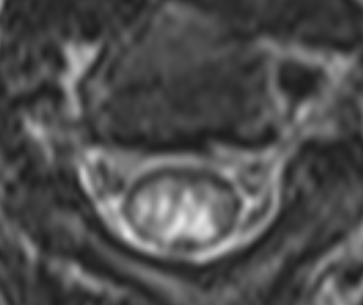
Moelle anti AQP4+
Lésions hétérogènes (bright spotty lesion en T2, rehaussement en T1 Gd)
Hypointensité T1 entourée d’un rehaussement (en phase aigue)
Topographie :
  - Centromédullaire
  - Transverse > 1/2 moelle
  - Moelle thoracique / cervicale
  - Extension en hauteur sur plus de 3 corps vertébraux
Brigh (ter) spotty lesion (très rare dans les MOG)

Slide 12
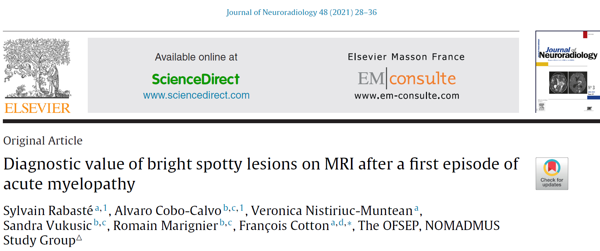
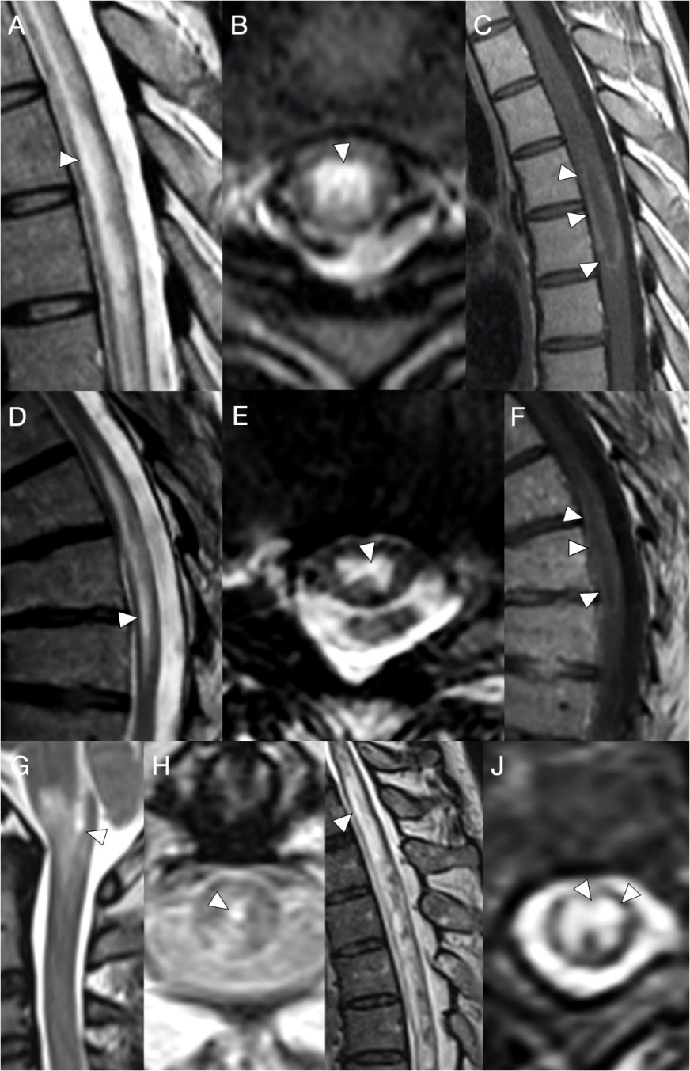
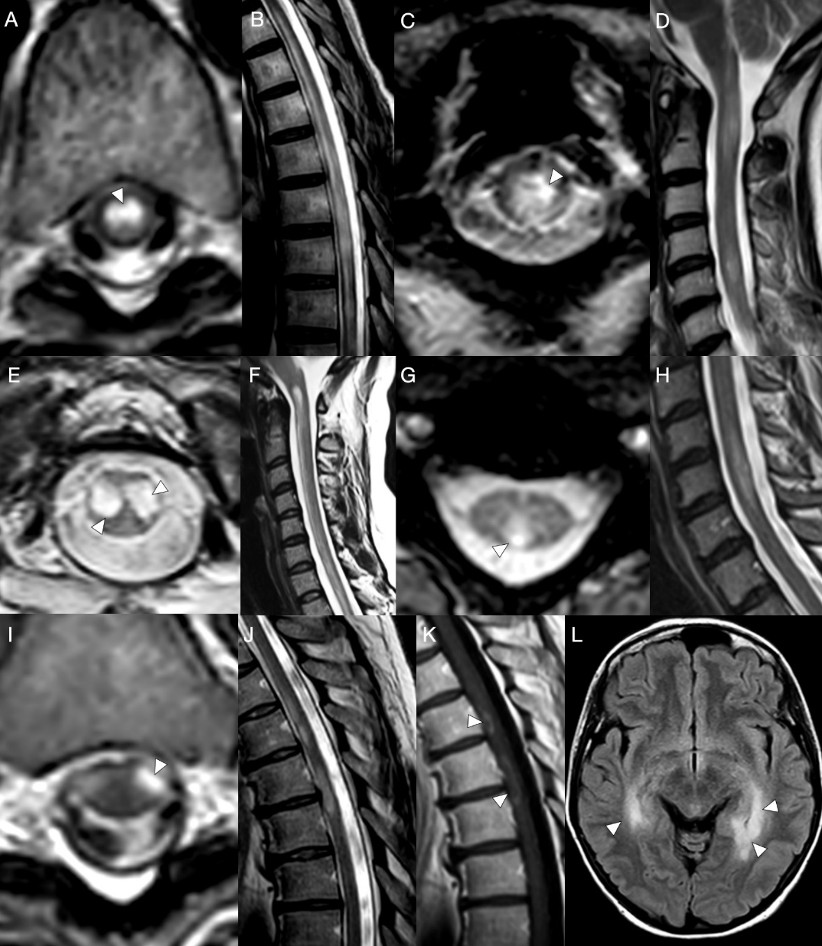
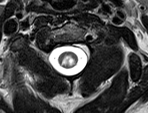
Axial Bright (or brighter) spotty lesion, DEVIC
Definition:
Lesion hyperintense en T2 (> LCS) et hyposignal T1
Anapath: remaniements cystiques et nécrotiques
- Spécificité: 94%
- Sensibilité: 40 %
Signe transitoire

Slide 13
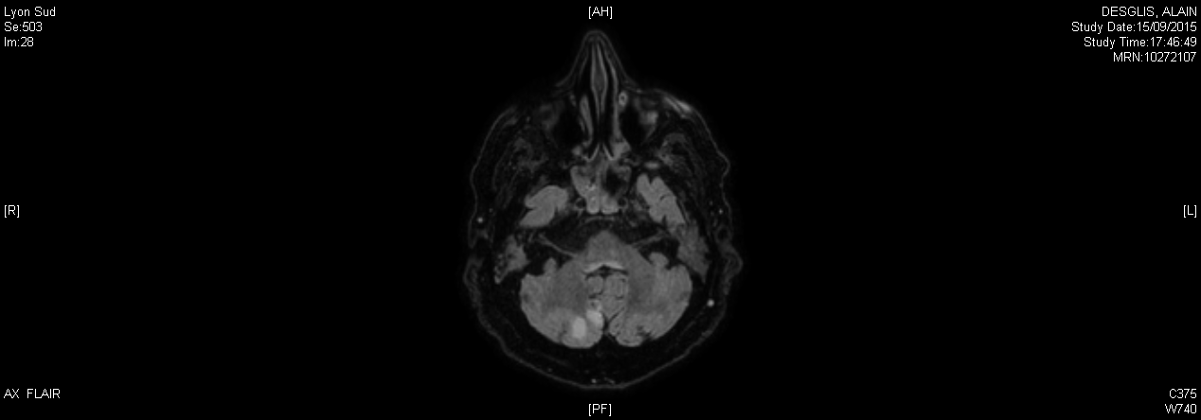
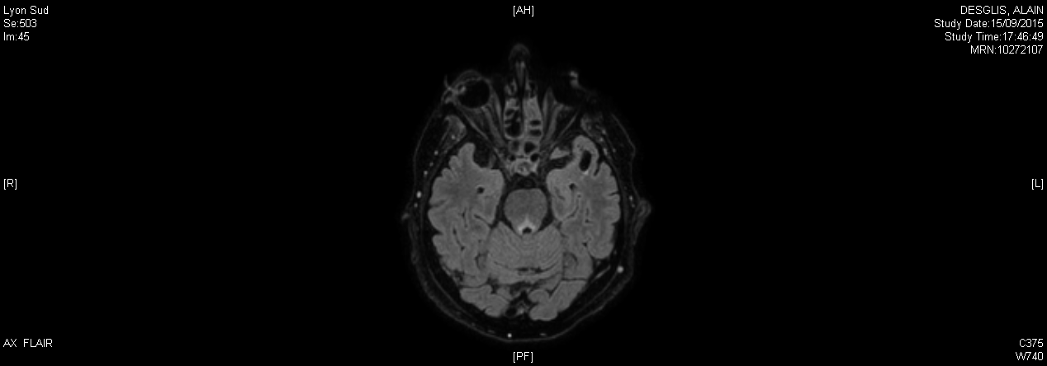






Area post-rema et corps mamillaires= Encéphalopathie de Gayet-Wernicke
?
Notes:
RM: les lésions apparaissent en hyper signal T2 et FLAIR et en hypo signal T1 (1,2,6,7) Encéphalopathie de Gayet-Wernicke  Atteintes bilatérales et symétriques des thalami médians et des régions périventriculaires du troisième ventricule (85%)  Lésions de l’aire périaqueducale (65%)  Lésions des corps mamillaires (58%)  Autres lésions décrites: atteinte de la plaque tectale, de la moelle allongée et du cervelet  Après injection de gadolinium:  Prise de contraste des corps mamillaires (++ chez OH), de la plaque tectale, des thalami et de l’aire périaqueducale  Phase tardive: atrophie: corps mamillaires, cérébrale diffuse, vermis  Après traitement: régression rapide des anomalies en IRM avec dilatation secondaire du V3 et de l’aqueduc de Sylvius (non corrélé à la clinique)

Slide 14









Area post-rema
H 28 ans, coma
Fait partie des organes circumventriculaires
cad sans barrière hémato-encéphalique avec une vascularisation riche permettant l'échange entre la sang et le LCS.
Encéphalopathie de GW
Fonctions: balance électrolytique, régulation cardiovaculaire, homesostasie, centre du vomissement
Zeitschrift für Anatomie und Entwicklungsgeschichte 1972, Volume 138, pp 41–66 | Cite as sur la vascularisation de l'area postrema et de la face postérieure du bulbe chez l'homme
Histologie:
tissue neuroglial avec important réseau capillaire hors de la BBB
Apiwattanakul et al., 2011
Notes:
organes circumventriculaires, organes ne possédant pas de barrière hémato-encéphalique et pourvus d'une vascularisation riche (capillaires fenêtrés) permettant l'échange d'information facilité entre la sang et le LCR. Ils jouent un rôle dans la sécrétion neuro-endocrinienne (régulation de la soif, de l'équilibre hydro-éléctrolytique et de l'équilibre hormonal).
Ils incluent l'organe subfornical, l'organe vasculaire de la lame terminale et l'organe subcommissural, certains auteurs y incluent également l'épiphyse et la neurohypophyse. Au niveau du 4e ventricule ces organes sont représentés par l'area postrema.

Slide 15



Critères actuels de la NMO, Wingerchuk, neurology 2015
« femme de 45 ans hospitalisée pour « neurasthénie » puis le lendemain neuropathie optique bilatérale avec hémorragie rétiniennes, compliquée secondairement de troubles sphinctériens et d’un déficit moteur transitoire puis permanent… » Bul Med. 1894

Slide 16


Myélites anti-MOG
F 22 ans, troubles sphinctériens d’évolution rapide et syndrome pyramidal…
Signe IRM très évocateur: pseudo-dilatation du canal ependymaire (90%)

Slide 17






Myélites anti-MOG
Rehaussement dans la pseudo-dilatation du canal ependymaire
Extensive: 60%
Courtes multifocales 40%
Issue de la Thèse de
Quentin Fleury
Signe du H
Deneve, 2019; Dubey 2019

Slide 18





Anti-AQP4 Anti-MOG
(Devic) (MOGAD)
Bright spotty lesion
Moelle et nerf optique, l’essentiel
Pseudo-dilatation du canal ependymaire
Cône médullaire
NORB étendue
Antérieure respectant le chiasma
inflammatoire
NORB touchant le chiasma
Tronc cérébral POST
Area postrema
Tronc cérébral ANT

Slide 19






Femme 22 ans, syndrome cordonal postérieur, ATCD…
Gastroplastie à l’âge de 13 ans pour obésité morbide
Biermer
Carence en cobalamine (B12), ici en relation avec la gastroplastie
IRM: HS T2 colonnes dorsales de la moelle
Lésions cérébrales parfois SEP-like liés à une atteinte des petits vaisseaux
Lésions bilatérales des voies pyramidales
Jeunes, se méfier du protoxyde d’azote
Notes:
tteinte des petits vaisseaux liés au déficit en vitamine B12
Carence en cobalamine (vitamine B12):
Maladie intestinale: maladie de Crohn, résection étendue de l’iléon
Malnutrition: excès d’alcool, absence de viandes
Carence en facteur intrinsèque: gastrite atrophique, gastrectomie
Médicaments: IPP, MTX, metformine, antagoniste histaminergiques

Slide 20



Etudiant 22 ans, faiblesse des membres inférieurs d’apparition progressive, associée à des paresthésies des extrémités…
Courtesy Dr Chloé Galmiche
Intoxication au protoxyde d’azote

Slide 21




67 ans, tableau de neuropathie aiguë et anémie normochrome macrocytaire, baisse de la vitamine B12
Homme de 25 ans avec antécédent de grêle court (maladie de Crohn)
Ou évidents
Courtesy Omar Amriss
Sclérose combinée
de la moelle
signes parfois subtils
Notes:
a « sclérose combinée de la moelle » (SCM) (aussi connue sous le nom de dégénérescence combinée subaiguë de la moelle épinière, ou de « maladie de Lichtheim »^{1,2} ou « syndrome de Putnam-Dana »^{3,4} est l’une des affections non traumatiques de la moelle épinière⁵.
Cette myélopathie subaiguë, neurodégénérative, rare, est caractérisée par une dégénérescence des cordons postérieure et latéraux de la moelle épinière, consécutive à une carence en vitamine B12 (cause la plus courante)⁶, à une carence en vitamine E⁷, et/ou à une carence en cuivre⁸.

Slide 22


H 71 ans, hospitalisé pour douleur cervicale + paresthésies de l’hémicorps gauche depuis 5 jours..
Abcès intra-médullaire

Slide 23

F 65 ans, hémiparésie droite du reveil, suspicion d’AVC, scanner TSA…
Hématome épidural compressif spontané
Courtesy Dr Roxana Ameli

Slide 24

A ne pas confondre avec l’abcès épidural
Courtesy
Dr Roxana Ameli

Slide 25





F 55 ans, sans ATCD, hospitalisée en urgence pour troubles urinaires, faiblesse générale et picotements dans l’abdomen + dyspnée..
Myélites souvent
Extensives
Centrales ou
postérieures
Myélite post-COVID 19

Slide 26

H 30 ans, retention urinaire brutale suivie d’une faiblesse des membres inférieurs et perte de sensibilité du bras droit…
Rupture d’un kyste dermoïde de la jonction cevicomédulaire avec dissémination intra-ventriculaire
Courtesy Dr Saima Ahmad et Dr Ali Zafar

Slide 27





H 26 ans, myélopathie subaigue au retour d’un voyage en Inde
Bilharziose du
cône terminal
(schistosoma mansoni)
https://archives.uness.fr/sites/campus-unf3s-2014/parasitologie/enseignement/bilharzioses/
Lésions du cône terminal, des leptoméniges et des racines avec un rehaussement micro-nodulaire, en grappe
Courtesy Dr. Marc Hermier
Notes:
Schistosomiasis is a parasitic infection that uses aquatic clams as intermediate hosts, the male and other mammals as definitive hosts. Five species of Schistosoma are capable of causing disease in humans: S. mansoni, S. japonicum, S. haematobium, S. intercalatum and S. mekongi.¹ Schistosomiasis affects about 200 million individuals worldwide and are endemic in Brazil, Suriname, Venezuela, several of the Caribbean Islands, equatorial west and center-south of Africa, and Egypt.

Slide 28



Jeune homme, troubles de la marche, dysurie…
« Bagel sign »
Rehaussement annulaire avec oedeme
Rehaussement leptoméninges
Neuro-behçet

Slide 29

H 20 ans, vision floue depuis une semaine et faiblesse des membres inférieurs.
TA à 26/14
Examen neurologique et LCS sans particularités..
PRESS Médullaire
Posterior reversible encephalopathy syndrome with spinal cord involvement but without hemisphere lesions: A case report. Liu L, Dai D, Cao F, Zhang L, Wang X. Medicine (Baltimore). 2019; 98(2):e13649

Slide 30




F 78 ans, troubles de la marche d'aggravation rapide avec syndrome pyramidal à gauche et steppage…
F 76 ans, syndrome de Brown-Séquard droit niveau Th7-Th8…
Arachnoid WEB
A ne pas confondre avec la hernie transdurale
Bride arachnoïdienne postérieure refoulant la moelle vers l’avant
- Persistance du liseré liquidien pré-médullaire
- Artéfacts de flux postérieurs
- « Signe du scalpel »

Slide 31



H 32 ans. Contexte de myélite cervicale traité par corticothérapie et aggravation d’un déficit brachio-facial gauche…
Toujours se méfier d’une tumeur si élargissement de la moelle et aggravation sous traitement
Glioblastome médullaire

Slide 32





Homme de 42 ans, tableau de myélopathie rapidement progressive…
Contrôle à
3 semaines sans traitement

Slide 33





Contrôle 1 mois après corticothérapie
Amélioration des lésions
Quelques jours après réalisation d’une IRM dynamique
Aggravation sur les manœuvres en hyperextension

Slide 34






Contrôle 1 mois après chirurgie de canal cervical
Neurosarcoidose

Slide 35
Atelier de neuroradiologie diagnostique de la SFNR
Annecy, 28 juin 2024
Organisation: Alexandre Krainik
MERCI +++++
Pr. François Cotton
Responsable du pôle imagerie des Hospices Civils de Lyon
Responsable de la commission des effectifs des Hospices Civils de Lyon
PP de la Société Française de Neuroradiologie
Responsable du groupe imagerie de l’OFSEP
CREATIS, CNRS UMR 5220, INSERM U1206, UCBL1
Merci à Fabrice Bonneville, Romain Marignier, Alexandre Bani-Sadr…

